Slide 1
MÔ TẢ ĐỀ TÀI
Viết chương trình (tcp (TT/SS) / udp) cho phép Client kết nối đến Server bằng một tài khoản đã có hoặc tạo tài khoản mới trên Server.

Slide 2
PHÂN TÍCH CÁCH GIẢI QUYẾT ĐỀ TÀI
Để giải quyết bài toán, ta tạo 3 thành phần:
Server: Nơi lưu trữ dữ liệu và xử lý yêu cầu của người dùng.
User: Khởi tạo đối tượng.
Client: Chạy giao diện chọn để người dùng tương tác

Slide 3
PHÂN TÍCH CÁCH GIẢI QUYẾT ĐỀ TÀI
Công việc của Server như sau:
Lưu trữ dữ liệu gồm tên, email, mật khẩu của người dùng.
Xử lý đăng nhập khi so sánh email và password người dùng đã nhập với dữ liệu trên server.
- Xử lý đăng ký tránh việc email được tạo trùng với email đã có trên server.
- Thực hiện các yêu cầu của người dùng được gửi đến từ Client.

Slide 4
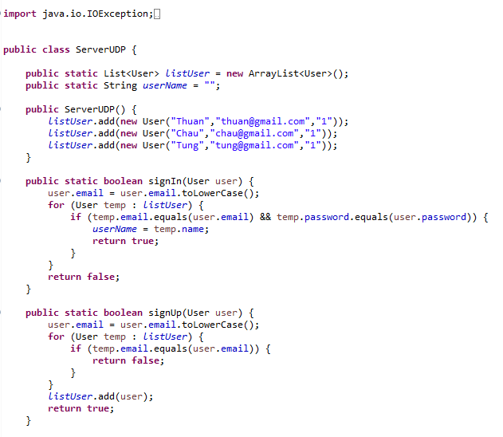
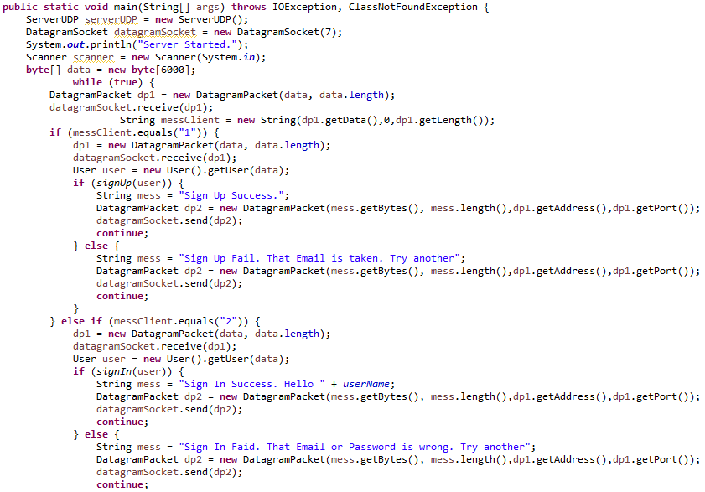
PHÂN TÍCH CÁCH GIẢI QUYẾT ĐỀ TÀI
Công việc của Server như sau:

Slide 5
PHÂN TÍCH CÁCH GIẢI QUYẾT ĐỀ TÀI
Công việc của Client như sau:
Nhận dữ liệu name, email. password từ người dùng nếu là đăng ký. Email, password nếu là đăng nhập.
Hiển thị danh sách lựa chọn đã thiết lập từ trước để người dùng chọn việc cần làm.

Slide 6
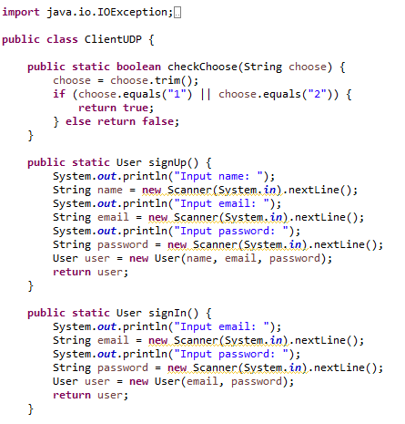
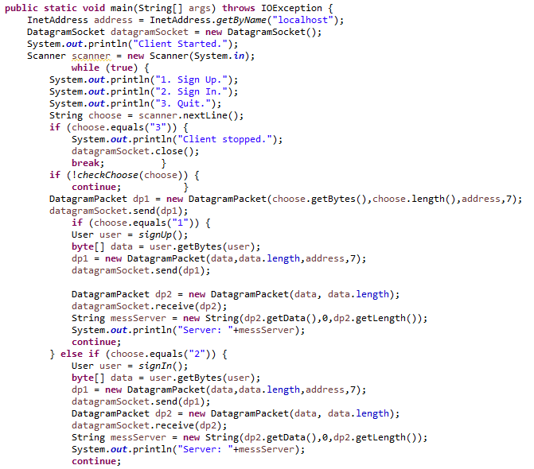
PHÂN TÍCH CÁCH GIẢI QUYẾT ĐỀ TÀI
Công việc của Client như sau:

Slide 7
PHÂN TÍCH CÁCH GIẢI QUYẾT ĐỀ TÀI
Công việc của User như sau:
- Khởi tạo các đối tượng name, email, password để sử dụng trong client và server.

Slide 8
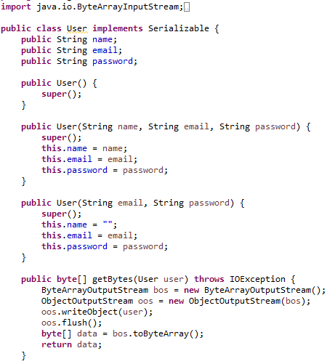
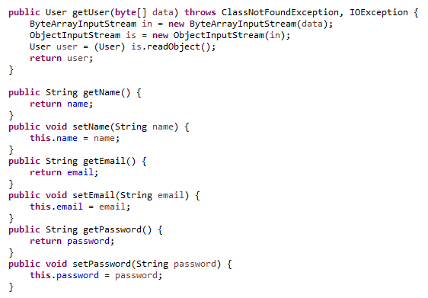
PHÂN TÍCH CÁCH GIẢI QUYẾT ĐỀ TÀI
Công việc của User như sau:

Slide 9
CÁCH THỰC HIỆN CÁC CHỨC NĂNG TRONG ĐỀ TÀI
Chạy chương trình
Nhập dữ liệu, để chạy chương trình theo yêu cầu.

Slide 10
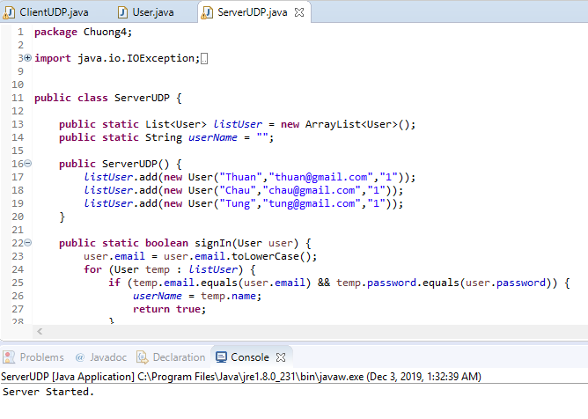
KẾT QUẢ THỰC HIỆN
Khởi động Server

Slide 11
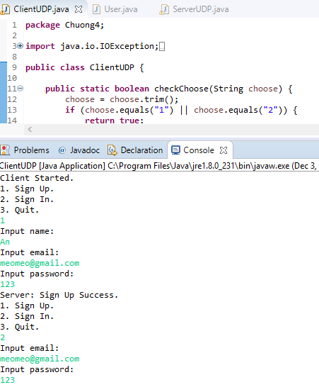
KẾT QUẢ THỰC HIỆN
Chạy Client

